Slide 1

Αναπτυξη Πλατφορμασ για την διαχειριση εργασων

Slide 2
Η αναγκη για την δημιουργία Τησ πλατφορμασ
Η συγκεκριμένη πλατφόρμα δημιουργήθηκε με σκοπό να καλύψει συγκεκριμένες ανάγκες που είχαν δημιουργηθεί από τους χρήστες του Netlab.
Οι ανάγκες αυτές αφορούσαν τους καθηγητές που επέβλεπαν εργασίες που καταπονούνταν από φοιτητές είτε προπτυχιακών είτε μεταπτυχιακών τμημάτων, αλλά και τους ίδιους τους φοιτητές έτσι ώστε να χρησιμοποιούν ένα εργαλείο για να επικοινωνούν εύκολα και γρήγορα με τον καθηγητή τους.

Slide 3
Περιοχεσ Εφαρμογησ τησ πλατφορμασ
Η συγκεκριμένη πλατφόρμα μπορεί αν χρησιμοποιείτε από οποιονδήποτε εμπλεκόμενο σε μία εργασία.
Δηλαδή ένας χρήστης μπορεί να είναι:
Καθηγητής που είναι υπεύθυνος
Επιβλέπων για την εργασία αυτή
Φοιτητής που καταπονεί την εργασία

Slide 4
Τα οφελη τΗσ Πλατφορμασ για τον καθηγητη
Εύκολη διαχείριση εργασιών που επιβλέπει
Εύκολη παρακολούθηση της εξέλιξης μιας εργασίας
Συνολική εικόνα σε όλες τις εργασίες που παρακολουθεί
Εύκολη και άμεση επικοινωνία με τους φοιτητές
Ενημέρωση φοιτητών με ανακοινώσεις

Slide 5
Τα οφελη τΗσ Πλατφορμασ για τον Φοιτητη
Εύκολη επικοινωνία με τον επιβλέποντα καθηγητή
Άμεση ενημέρωση για πιθανά νέα μιας εργασίας
Ειδοποίηση για να events που τον ενδιαφέρουν

Slide 6
Η Τεχνικη Προσεγγιση και Σχεδιαση μασ
Για την δημιουργία της πλατφόρμας δώσαμε βάση στα παρακάτω
Προσαρμογή του συστήματος σε όλες της αναλύσεις οθόνης
Εύκολη διαχείριση χρηστών, εργασιών, ανακοινώσεων
Σχεδιασμός βάσει της εμπειρίας του χρήστη (User Experience Design)
Η πλατφόρμα μας θα ενσωματώσει τα παραπάνω χαρακτηριστικά γλώσσες προγραμματισμού όπως:
C# 4 / Microsoft .NET 4 framework
Html5
CSS3
Javascript
TSQL

Slide 7
Οι εφαρμογεσ τησ πλατφορμασ
Προφίλ του Χρήστη
Άνέβασμα αρχείων
Σελίδα εργασίας
Σχολιασμός εργασιών
Ανακοινώσεις
Ειδοποιήσεις
Ημερολόγιο

Slide 8
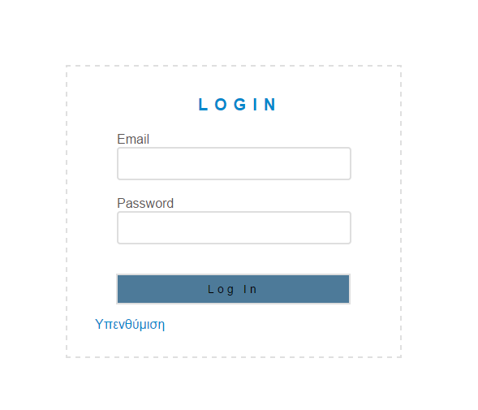
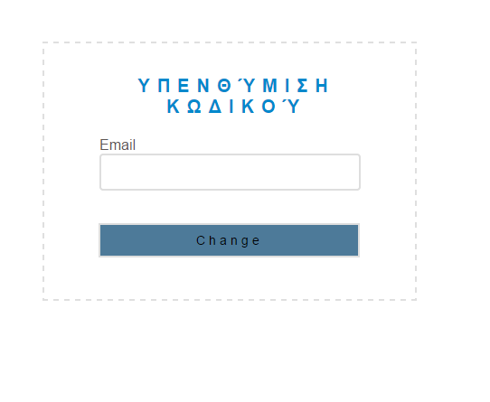
Σύνδεση Χρηστών / Υπενθύμιση κωδικου

Slide 9
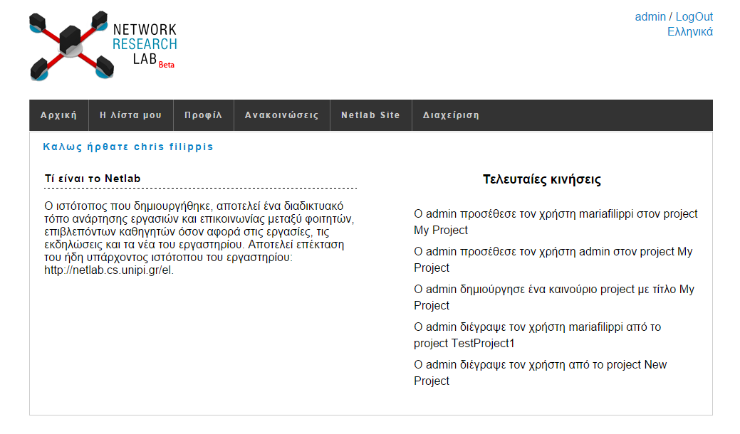
Εισαγωγικη οθόνη / Ειδοποιήσεισ

Slide 10
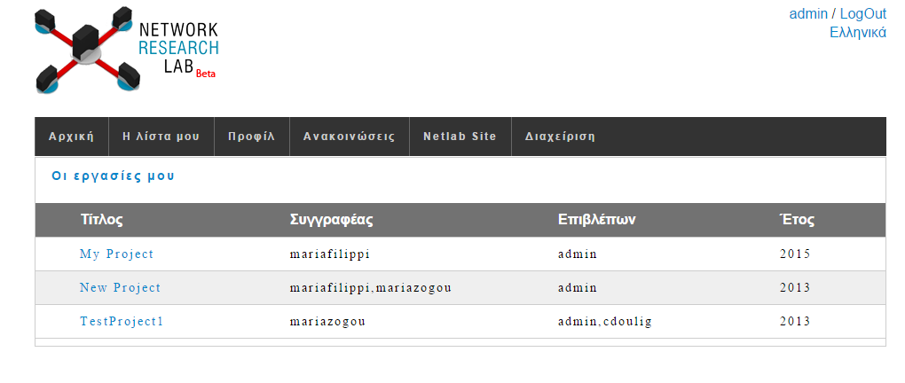
Λιστα εργασιων

Slide 11
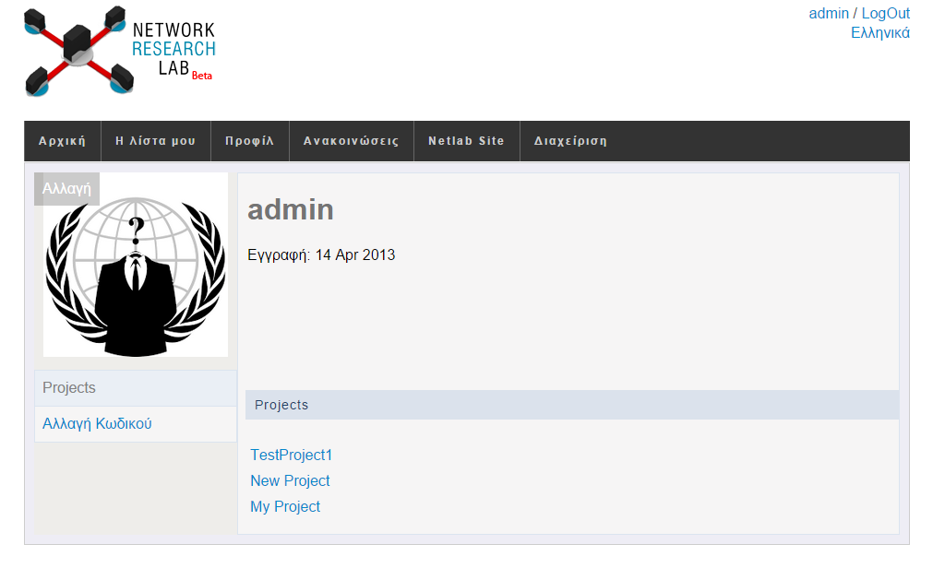
Προφιλ του Χρηστη

Slide 12
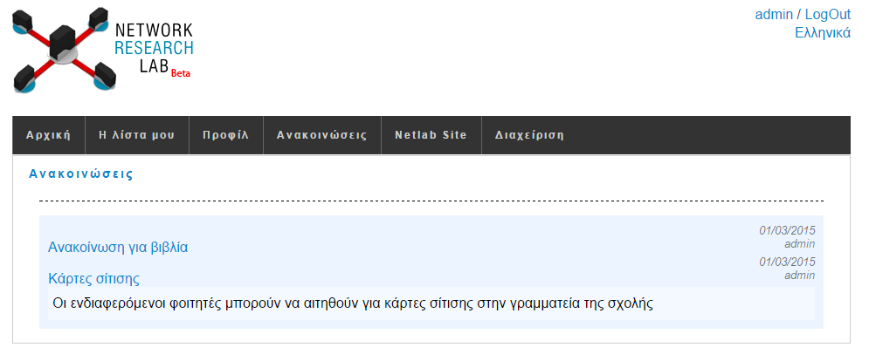
Ανακοινωσεισ

Slide 13
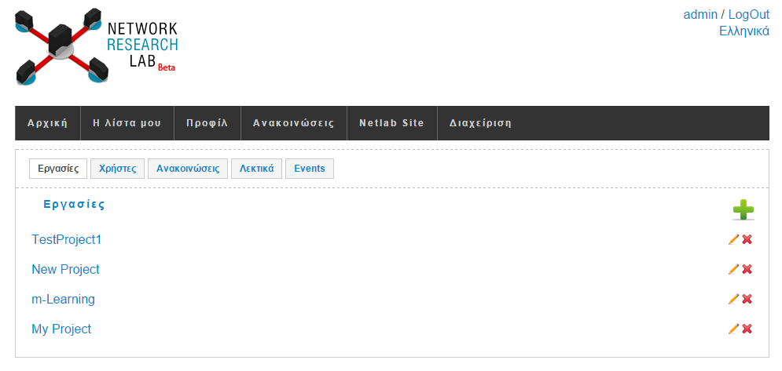
Περιοχη Διαχειρισησ Δεδομενων
Μόνο ο χρήστης admin μπορεί να έχει πρόσβαση σε αυτή την περιοχή

Slide 14
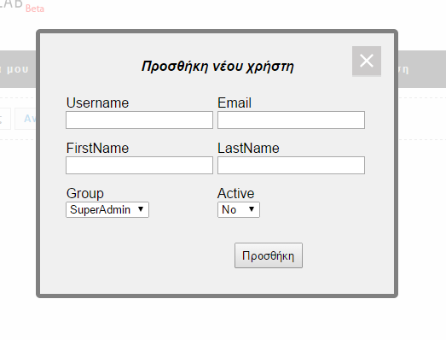
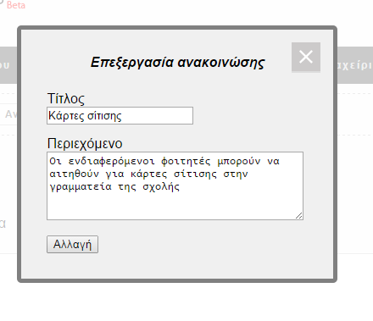
Διαχειριση Δεδομενων

Slide 15
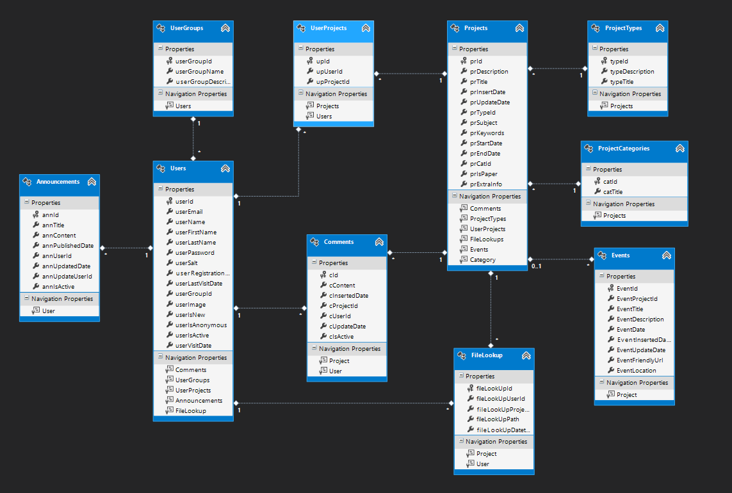
Σχημα βάσησ Δεδομένων

Slide 16
Πηγαιοσ κωδικασ
Το πηγαίο κώδικα μπορείτε να τον βρείτε στο http://www.github.com/ στο παρακάτω link.
https://github.com/chrisfilippis/WebApp/
Ένα demo της πλατφόρμας βρίσκεται στο παρακάτω link
http://demo.katheni.com/
ΕΥΧΑΡΙΣΤΩ ΠΟΛΥ!

